Slide 1

二级公共基础知识
考前冲刺
主讲：朱爱彬

Slide 2
第3课 关系代数和范式
主讲：朱爱彬

Slide 3
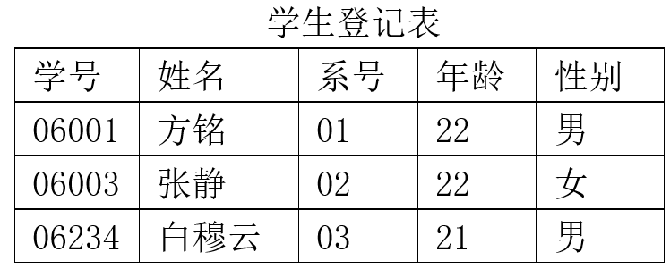
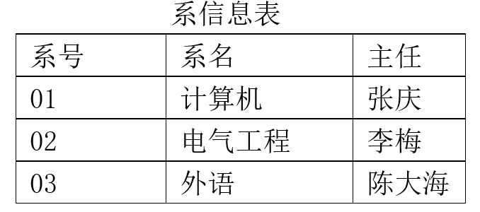
关系模型
1.相关术语
01
术语 | 含义 | 实例
关系 | 关系模型采用二维表来表示关系，简称表，由表框架及表的元组组成。一个二维表就是一个关系 | 学生登记表的二维表就是一个关系
属性 | 二维表中的一列称为属性 二维表中属性的个数称为属性元数 | 学生登记表的属性有学号、姓名、系号等；表中的关系属性元数为“5”
值域 | 每个属性的取值范围 | 学生登记表的“年龄”属性的值域不能为负数
元组 | 二维表中的一行称为元组 | 学生登记表的（06001，方铭，01，22，男）就是一个元组
候选码 | 二维表中能唯一标识元组的最小属性集 | 在学生登记表中，如果姓名不允许重名时，学号和姓名都是候选码
主键或主码 | 若一个二维表有多个候选码，则选定其中一个作为主键供用户使用 | 在学生登记表中，存在两个候选码：学号和姓名，若选中学号作为唯一标识，那么，学号就是学生登记表关系的主码
外键或外码 | 表M中的某属性集是表N的候选键或者主键，则称该属性集为表M的外键或外码 | 如果系信息表关系的主码是“系号”，那么，在学生登记表中的“系号”就是外码

Slide 4
关系模型
2.关系的性质
关系具有以下7条性质：
●元组个数有限性：二维表中元组的个数是有限的。
●元组的唯一性：二维表中任意两个元组不能完全相同。
●元组的次序无关性：二维表中元组的次序，即行的次序可以任意交换。
●元组分量的原子性：二维表中元组的分量是不可分割的基本数据项。
●属性名唯一性：二维表中不同的属性要有不同的属性名。
●属性的次序无关性：二维表中属性的次序可以任意交换。
●分量值域的同一性：二维表属性的分量具有与该属性相同的值域，或者说列是同质的。
满足以上7个性质的二维表称为关系，以二维表为基本结构所建立的模型称为关系模型。
01

Slide 5
关系模型
3.完整性约束
●实体完整性约束。若属性M是关系的主键，则属性M中的属性值不能为空值。例如，在学生登记表中，主码为“学号”，则“学号”不能取空值。
●参照完整性约束。若属性（或属性组）A是关系M的外键，它与关系N的主码相对应，则对于关系M中的每个元组在A上的值必须为：要么取空值（A的每个属性值均为空值）；要么等于关系N中某个元组的主码值。
例如，对于学生登记表和系信息表，学生登记表中每个元组的“系号”属性只能取两类值：空值，表示尚未给该学生分配系；非空值，这时该值必须是系信息表关系中某个元组的“系号”值，表示该学生不可能分配到一个不存在的系中。
●用户定义的完整性约束。用户定义的完整性约束反映了某一具体应用所涉及的数据必须满足的语义要求。例如，某个属性的取值范围为1～200，某个属性必须取唯一值等。
01

Slide 6
关系模型
【例题1】学生关系模式中有D(D#,Dn,Dl,DAddr)(其属性分别为系编号、系名称、系主任和系地址）和S(S#,Sn,SG,Date,Maj,D#)（其属性分别为学号、姓名、性别、入学日期、专业和系编号）两个关系，关系S的主键（码）是S#，关系S的外键（码）是
A)Dl
B)Maj
C)D#
D)Dn
【解析】D#在关系D中为主键，但在关系S中不是主键，因此D#是关系S的外键（码）。
【例题2】学校的数据库中有表示系和学生的关系：系（系编号，系名称，系主任，电话，地点），学生（学号，姓名，性别，入学日期，专业，系编号），则关系学生中的主键和外键分别是
A)学号，无
B)学号，专业
C)学号，姓名
D)学号，系编号
【解析】在“系”表中，“系编号”为主键；在“学生”表中，“学号”是主键，“系编号”不是主键，则“系编号”是表“学生”的外键。

Slide 7
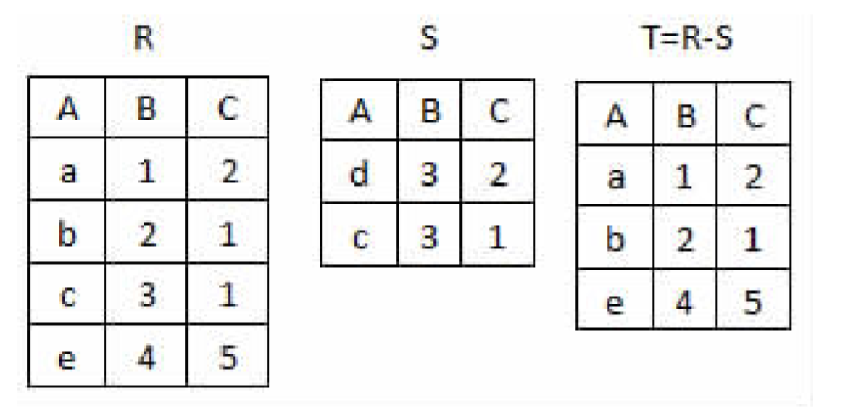
关系代数
1.差运算
关系R和关系S经过差运算后得到的关系由属于关系R而且不属于关系S的元组构成，记为R-S。
01

Slide 8
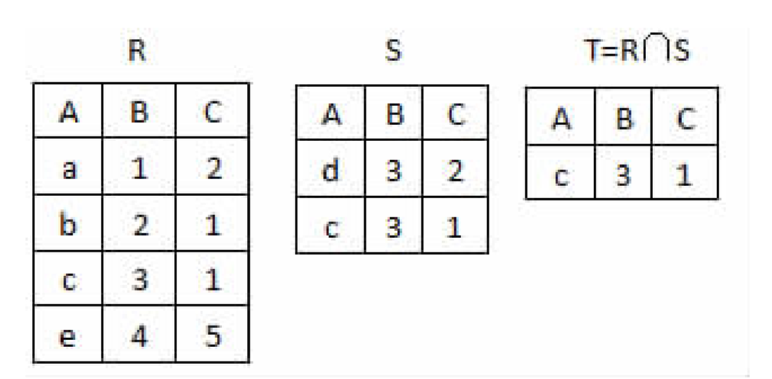
关系代数
2.交运算
假设有n元关系R和n元关系S，它们的交仍然是一个n元关系，它由属于关系R且属于关系S的元组组成，并记为R∩S。R∩S＝R-(R-S)。
01

Slide 9
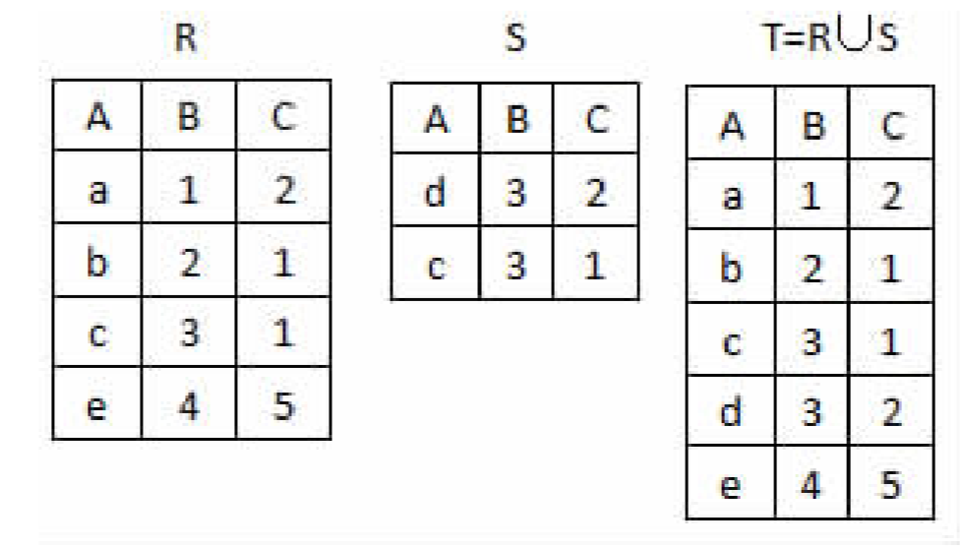
关系代数
3.并运算
关系R与S经并运算后所得到的关系由属于R或属于S的元组构成，记为R∪S。
01

Slide 10
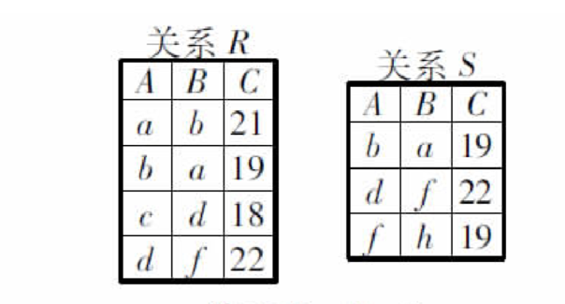
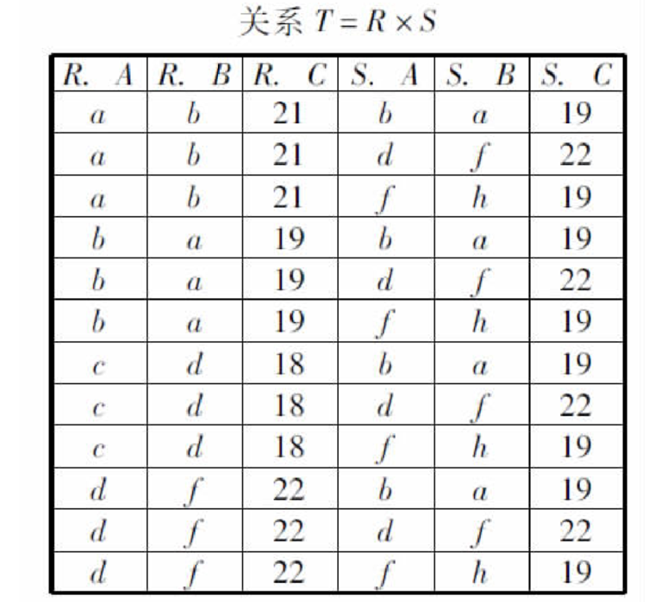
关系代数
4.笛卡尔积
设有n元关系R和m元关系S，它们分别有p和q个元组，则R与S的笛卡儿积记为R×S。它是一个m+n元关系，元组个数是p×q。
01

Slide 11
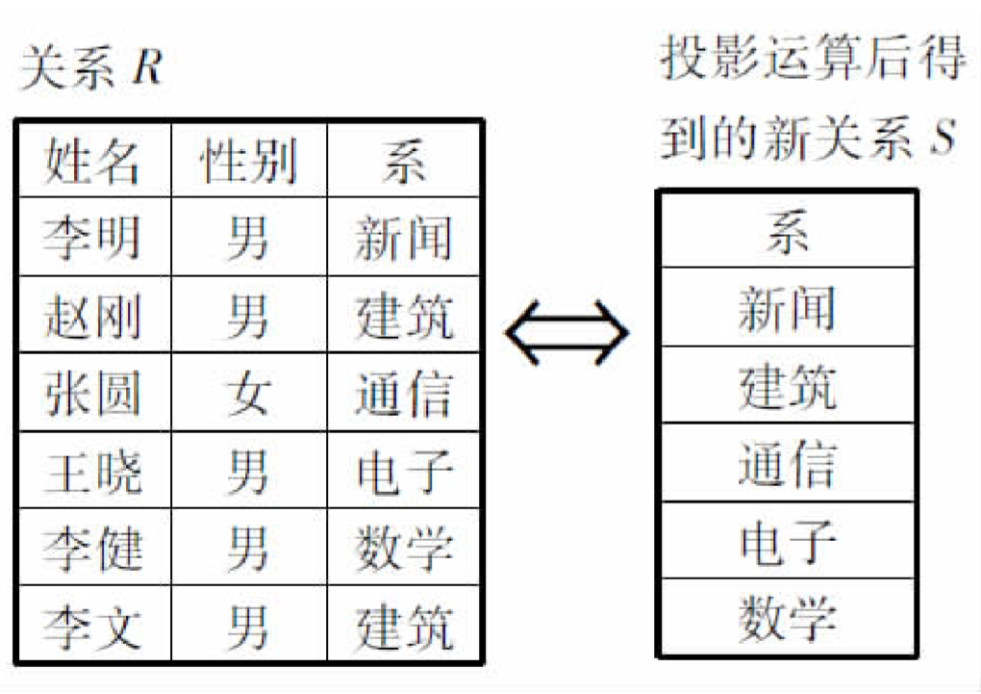
关系代数
5.投影运算
从关系模式中指定若干个属性组成新的关系称为投影。
对R关系进行投影运算的结果记为π_{A}（R），其形式定义如下：
π_{A}（R）={t［A］|t∈R}
其中，A为R中的属性列。
例如，对关系R中的“系”属性进行投影运算，记为π_{系}（R），得到无重复元组的新关系S。
01

Slide 12
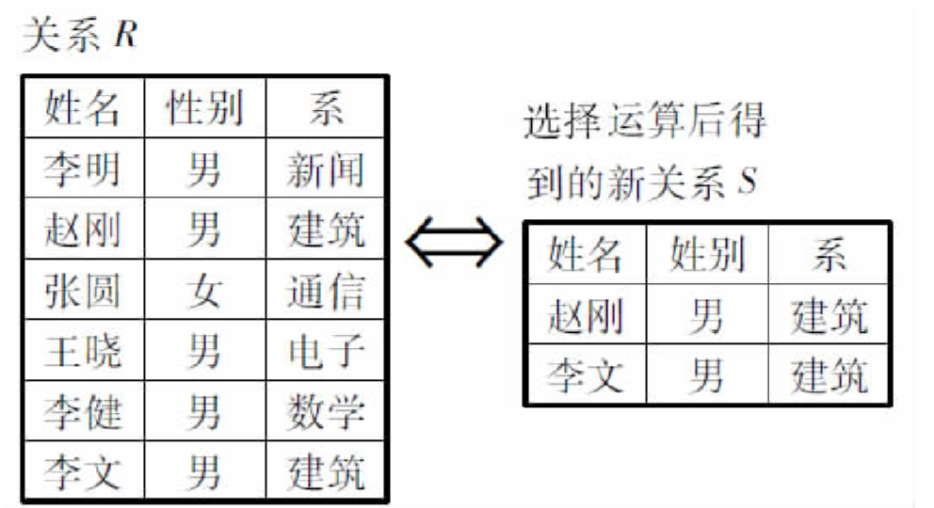
关系代数
6.选择运算
从关系中找出满足给定条件的元组的操作称为选择。选择的条件以逻辑表达式给出，使得逻辑表达式为真的元组将被选取。
选择是在二维表中选出符合条件的行，形成新的关系的过程。选择运算用公式表示为：
σ_{F}（R）={t|t∈R且F（t）为真}
其中，F表示选择条件，它是一个逻辑表达式，取逻辑值“真”或“假”。逻辑表达式F由逻辑运算符┐、∧、∨连接各算术表达式组成。算术表达式的基本形式为：XθY
其中，θ表示比较运算符>、<、≤、≥、=或≠。X、Y等是属性名，或为常量，或为简单函数；属性名也可以用它的序号来代替。
例如，在关系R中选择出“系”为“建筑”的学生，
表示为σ_{系=建筑}（R），得到新的关系S。
01

Slide 13
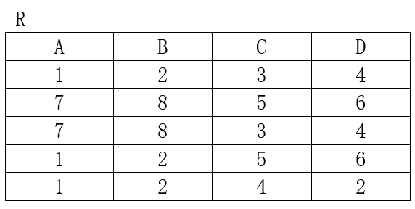
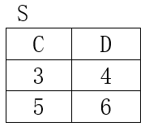
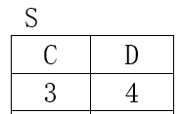
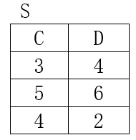
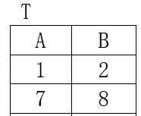
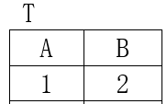
关系代数
7.除运算
除运算可以近似地看作笛卡儿积的逆运算。当S×T＝R时，则必有R÷S=T，T称为R除以S的商。
设关系R有属性M₁，M₂，…，M_{n}，关系S有属性M_{n-s+1}，M_{n－s+2}，…，M_{n}，此时有：
R÷S=π_{M1，M2，…，Mn-s}(R)-π_{M1，M2，…，Mn-s}((π_{M1，M2，…，Mn-s}(R)×S)-R)
01

Slide 14
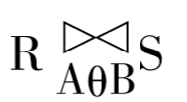

关系代数
8.连接运算
连接运算也称θ连接，是对两个关系进行的运算，其意义是从两个关系的笛卡儿积中选择满足给定属性间一定条件的那些元组。
设m元关系R和n元关系S，则R和S两个关系的连接运算用公式表示为：
它的含义可用下式定义：
其中，A和B分别为R和S上度数相等且可比的属性组。连接运算从关系R和关系S的笛卡儿积R×S中，找出关系R在属性组A上的值与关系S在属性组B上值满足θ关系的所有元组。
当θ为“＝”时，称为等值连接；当θ为“<”时，称为小于连接；当θ为“>”时，称为大于连接。
01

Slide 15
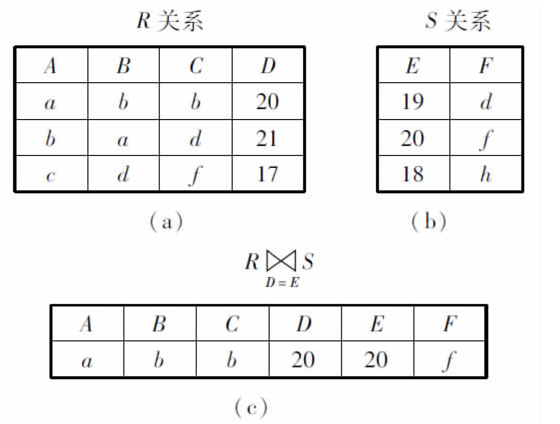
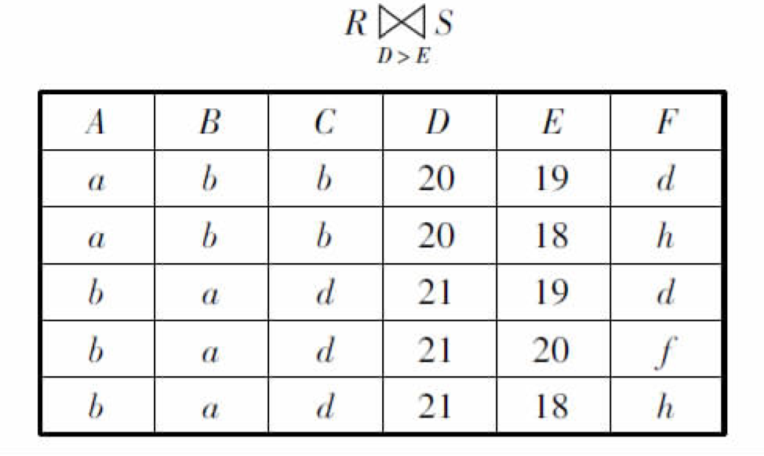
关系代数
8.连接运算
01

Slide 16
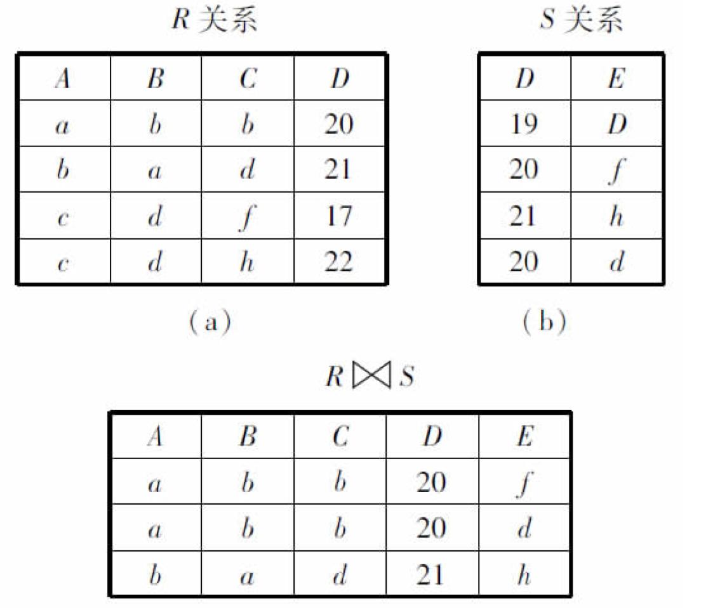

关系代数
8.连接运算
在实际应用中，最常用的连接是一个叫自然连接的特例。自然连接要求两个关系中进行比较的是相同的属性，并且进行等值连接，相当于θ恒为“＝”，在结果中还要把重复的属性列去掉。自然连接可记为：

Slide 17
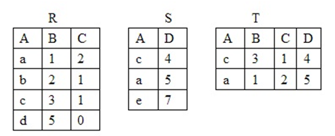
关系代数
【例题1】有三个关系R，S和T如下图所示：
则由关系R和S得到关系T的运算是
A)交
B)并
C)投影
D)自然连接
01
D【解析】自然连接要求两个关系中进行比较的是相同的属性，并且进行等值连接，在结果中还要把重复的属性列去掉。本题属于自然连接，隐含条件是R.A=S.A。

Slide 18
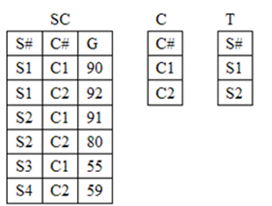
关系代数
【例题2】学生选课成绩表的关系模式是SC(S#,C#,G)，其中S#为学号，C#为课程号，G为成绩，关系T=π_{S#,C#}(SC)/C表示
A)全部学生的学号
B)选修了表C中全部课程的学生学号
C)选修了课程C1或C2的学生学号
D)所选课程成绩及格的学生学号
01
B【解析】π_{S#,C#}(SC)表示从关系SC中取出S#、C#两列，得到的结果与关系C进行除运算，表示选修了表C中全部课程的学生学号。

Slide 19
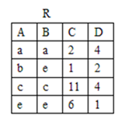
关系代数
【例题3】关系R经过运算σ_{A=B∧C>4∧D>3}(R)的结果为
A) (a,a,2,4)
B)(e,e,6,1)
C) (c,c,11,4)
D)(a,a,2,4)和(e,e,6,1)
01
C【解析】选择运算是在二维表中选出符合条件的行，形成新的关系的过程。设关系的逻辑条件为F，则关系R满足F的选择运算可写成σ_{F}(R)。
本题中条件为 “A=B∧C>4∧D>3”（∧为并且的意思），只有(c,c,11,4)满足。

Slide 20
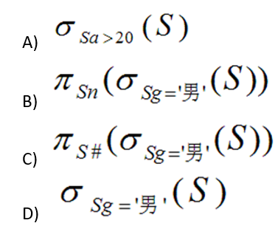
关系代数
【例题4】大学生学籍管理系统中有关系模式 S(S#,Sn,Sg,Sd,Sa)，其中属性S#、Sn、Sg、Sd、Sa分别是学生学号、姓名、性别、系别和年龄，关键字是S#。检索全部男生姓名的表达式为
01
B【解析】检索全部男生是选择行，用σ操作；检索姓名是选列（投影）用π操作。先从表S中检索出性别是“男的”行σ_{Sg=‘男’}(S)，然后对结果进行投影，只取“姓名”列π_{Sn}(σ_{Sg=‘男’}(S))。

Slide 21
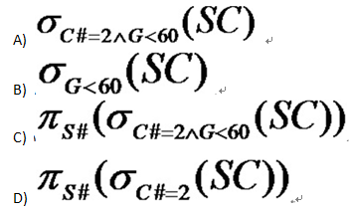
关系代数
01
【例题5】表示学生选修课程的关系模式是SC(S#,C#,G)，其中S#为学号，C#为课程号，G为成绩，检索选修了课程号为2的课且成绩不及格的学生学号的表达式是
C【解析】按“课程号为2”（C#=2）和“成绩不及格”（G<60）的条件在SC表中做检索（σ操作，σ_{C#=2∧G<60}(SC)），两个条件是“且”的关系（∧）。因为最后结果只需要“学号”，所以在筛选后再做投影操作只取“学号”列π_{S#} (σ_{C#=2∧G<60}(SC))。

Slide 22
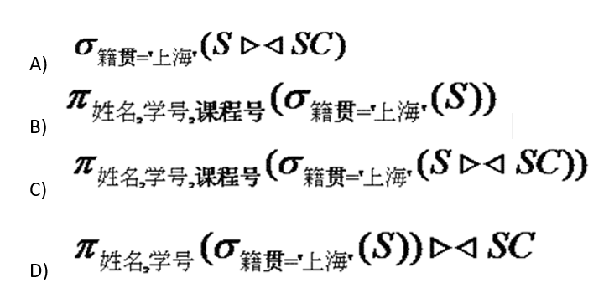
关系代数
01
【例题6】设有表示学生选课的关系学生S、课程C和选课SC：
S（学号，姓名，年龄，性别，籍贯），
C（课程号，课程名，教师，办公室），
SC（学号，课程号，成绩）。
则检索籍贯为上海的学生姓名、学号和选修的课程号的表达式是
C【解析】检索籍贯为“上海”是选择行，用σ操作；检索姓名、学号和选修的课程号是选列（投影），用π操作。因此，表达式中必须同时既有σ也有π，且π的操纵要包含“姓名”“学号”“课程号”三列。另外，做上述σ操作和π操作的表应是S和SC进行自然连接的结果表，而不能仅对表S做上述操作，因为S表中没有“课程号”列。

Slide 23
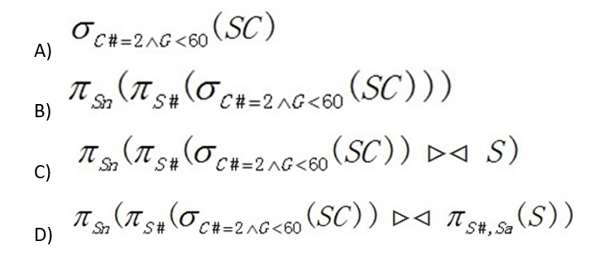
关系代数
01
【例题7】定义学生选修课程的关系模式如下：
S (S#,Sn,Sd,Sa)（其属性分别为学号、姓名、所在系、年龄）；
C（C#,Cn,P#）（其属性分别为课程号、课程名、先选课）；
SC（S#,C#,G)（其属性分别学号、课程号和成绩）。
检索选修了课程号为2且成绩不及格的学生的姓名的表达式是
C【解析】学生的“姓名”要在表S中进行查找，按成绩查找课程号应在表SC中进行，因为“课程号”和“成绩”列同时存在于表SC中，故应对以上两个表进行连接操作。首先在表SC中选出“课程号为2且成绩不及格”的行σ_{C#=2∧G<60}(SC),但只要“学号”列π_{S#} (σ_{C#=2∧G<60}(SC))，得到查询结果的一个小表。将这个小表与表S进行连接再从结果中只取“姓名”列π_{Sn} (π_{S#} (σ_{C#=2∧G<60}(SC)) ∞S)。

Slide 24
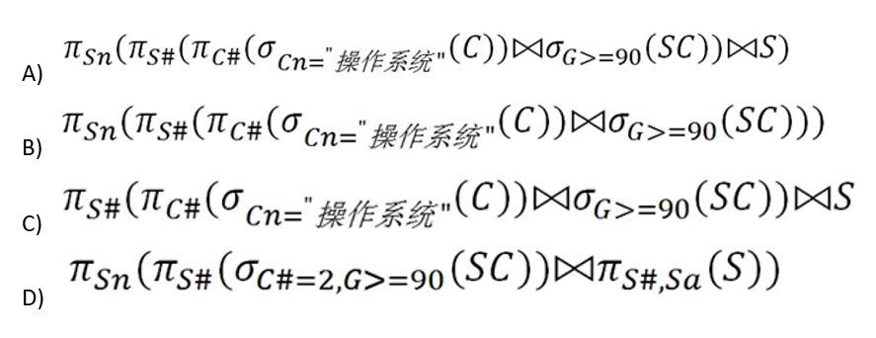
关系代数
01
【例题8】定义学生选修课程的关系模式如下：
S (S#,Sn,Sd, Sa)（其属性分别为学号、姓名、所在系、年龄）；
C（C#,Cn,P#）（其属性分别为课程号、课程名、先选课）；
SC（S#,C#,G)（其属性分别学号、课号和成绩）。
检索选修课程名为“操作系统”的成绩在90分以上（含90分）的学生姓名的表达式是
A【解析】课程名“操作系统”需要在C表中进行查找，成绩在“90分以上（含90分）”需要在SC表中查找，“学生姓名”需要在S表中查找，所以必须对上述三个表进行连接后再进行操作。具体操作是：先从C表中选出课程名是“操作系统”的行σ_{Cn=”操作系统”}(C)，但是只要“课程号”列π_{C#} (σ_{Cn=”操作系统”}(C))，得到筛选结果的一个小表；在SC表中找出“90分以上（含90分）”的行σ_{G>=90}(SC)，得到第二个小表；两个小表进行连接操作并从结果中取“学号”列π_{S#}(π_{C#} (σ_{Cn=”操作系统”}(C)) ∞σ_{G>=90}(SC))；这样得到的结果再与S表连接并从结果中只取“姓名”列π_{Sn}(π_{S#}(π_{C#} (σ_{Cn=”操作系统”}(C)) ∞σ_{G>=90}(SC)) ∞S)。

Slide 25
范式
关系数据库中的关系需要满足一定要求，满足不同程度要求的为不同的范式。满足最低要求的叫第一范式，简称1NF。在满足第一范式的基础上，进一步满足更多要求规范则是第二范式。然后在满足第二范式的基础上，还可以再满足第三范式，以此类推。
对于关系模式，若其中的每个属性都已不能再分为简单项，则它属于第一范式。
例如，关系SC（学号，姓名，所在系，系主任，年龄，课程号，课程名，成绩），每个属性不能再分，属于第一范式。
若某个关系R为第一范式，并且R中每一个非主属性完全依赖于R的某个候选键，则称其为第二范式。第二范式消除了非主属性对主键的部分依赖。
例如，关系SC的主键为复合键（学号，课程号），但明显有学号→姓名，课程号→课程名等，存在非主属性对主属性的部分依赖。对关系SC进行如下的分解，就可以消除对非主属性的部分依赖，满足第二范式：
S1（学号，姓名，所在系，系主任，年龄)
C（课程号，课程名）
SC1（学号，课程号，成绩）

Slide 26
范式
如果关系R是第二范式，并且每个非主属性都不传递依赖于R的候选键，则称R为第三范式。（传递依赖：在关系模式中，如果Y→X，X→A，且X不决定Y和A不属于X，那么Y→A是传递依赖。）
例如，在关系S1中，学号→所在系，所在系→系主任，所以“系主任”传递依赖于主属性“学号”。对关系S1进行如下分解，即可消除传递依赖，满足第三范式。
S2（学号，姓名，所在系，年龄)
D（所在系，系主任）
C（课程号，课程名）
SC1（学号，课程号，成绩）

Slide 27
范式
【例题1】定义部门关系模式如下: 部门(部门号，部门名，部门成员，部门总经理)， 使它不满足第一范式的属性是
A)部门名
B)部门成员
C)部门总经理
D)部门号
01
B【解析】对于关系模式，若其中的每个属性都已不能再分为简单项，则它属于第一范式。本题中“部门成员”可进一步分解（成员编号、姓名等），因此不满足第一范式。

Slide 28
范式
【例题2】定义学生、教师和课程的关系模式STC(SNO，SN，SA，TN，CN，G)，其中的六个属性分别为学生的学号、姓名、年龄、教师的姓名、课程名以及学生的成绩，则该关系为
A)第一范式
B)第二范式
C)第三范式
D)BCNF范式
01
A【解析】本题中关系STC的主键为“学号”和“课程名”的组合，但是“姓名”可以单独由“学号”推出，故不满足第二范式。

Slide 29
范式
【例题3】定义学生、教师和课程的关系模式S (S#,Sn,Sd,Dc,Sa)（其属性分别为学号、姓名、所在系、所在系的系主任、年龄）； C（C#,Cn,P#）（其属性分别为课程号、课程名、先修课）；SC（S#,C#,G)（其属性分别为学号、课程号和成绩），则该关系为
A)第一范式
B)第二范式
C)第三范式
D)BCNF范式
01
B【解析】本题中关系S中的“学号”列可决定“所在系”列，“所在系”列又可决定“所在系的系主任”，存在传递函数依赖，不满足第三范式。

Slide 30
范式
【例题4】设有课程关系模式如下：
R(C#,Cn,T,Ta)（其中C#为课程号，Cn为课程名，T为教师名，Ta为教师地址）并且假定不同课程号可以有相同的课程名，每个课程号下只有一位任课教师，但每位教师可以有多门课程。该关系模式可进一步规范化为
A)R1(C#,Cn,T),R2(T,Ta)
B)R1(C#,Cn),R2(T,Ta)
C)R1(C#,Cn,Ta),R2(T,Ta)
D)R1(C#,T),R2(T,Ta)
01
A【解析】本题的码为课程号，由于每门课程只有一位任课教师，课程号就可以决定教师名、教师地址。课程号可决定教师名，教师名又决定教师地址，这里有对主属性的传递依赖。可将该关系模式拆分为两个关系模式R1和R2，其中R1包含课程号、课程名、教师名，R2包含教师名、教师地址。其中R1的主码是课程号，R2的主码为教师名。这样两个表都不会出现对主属性的传递依赖。

Slide 31
范式
【例题5】某图书集团数据库中有关系模式R（书店编号，书籍编号，库存数量，部门编号，部门负责人），其中要求（1）每个书店的每种书籍只在该书店的一个部门销售；（2）每个书店的每个部门只有一个负责人；（3）每个书店的每种书籍只有一个库存数量。则关系模式R最高是
A)1NF
B)2NF
C)3NF
D)BCNF
01
B【解析】由题可知关系模式R有三个函数依赖：
（书店编号，书籍编号）→部门编号
（书店编号，部门编号）→部门负责人
（书店编号，书籍编号）→库存数量
由此可知，（书店编号，书籍编号）可以唯一标识关系模式R中的每个元组，因此属于关系模式的主键。在此关系模式中，每个属性都是不可再分的，R属于1NF，且“书店编号”和“书籍编号”单独之一都不能决定其他非主属性，所以R属于2NF；但（书店编号，书籍编号）可以决定“部门编号”，“部门编号”又可决定“部门负责人”，存在传递依赖，所以不属于3NF，更不是BCNF。

Slide 32

未来教育
祝
顺
利
通
过
您

